Slide 1
螺丝定位视觉方案（2D）
推动机器视觉无所不在的存在
视觉小百科

Slide 2
目录
项目描述
项目验证
1
2
2
目录
目录
目录
3
配置清单
3
4
逻辑流程
4
评估结果&注意事项
5
6
售后服务

Slide 3
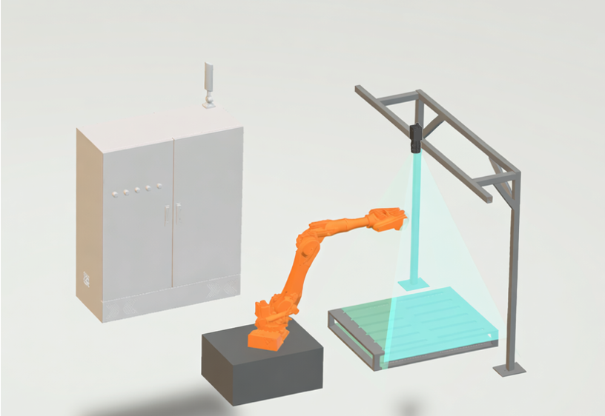
一、项目描述
●产品名称：螺丝
●产品材质：金属
●产品颜色：黑
●最大工作距离(mm)：不限制
●最小工作距离(mm)：不限制
●搜索范围(mm × mm)：400.0 * 300.0
●最小特征分辨要求(mm)：0.1
●工作节拍(pcs/min)：2
●检测时产品运动速度(m/s)：0
●相机安装方式：眼在手外
●工作距离(mm)：1004
方案布局图

Slide 4

二、项目验证
参数名称 | 参数值
面阵相机型号 | A9A87M/CX703
面阵相机类型 | 面阵相机
相机接口类型 | CXP-6
相机像素 | 4496 * 4096
镜头型号 | FA2510A
镜头品牌 | 长步道/CHIOPT
镜头焦距 | 25mm
镜头接口 | C
A(工作距离) = 1004mm, B(视野宽度) = 330mm, C(视野长度) = 440mm
视野图

Slide 5

二、项目验证
检测流程

Slide 6
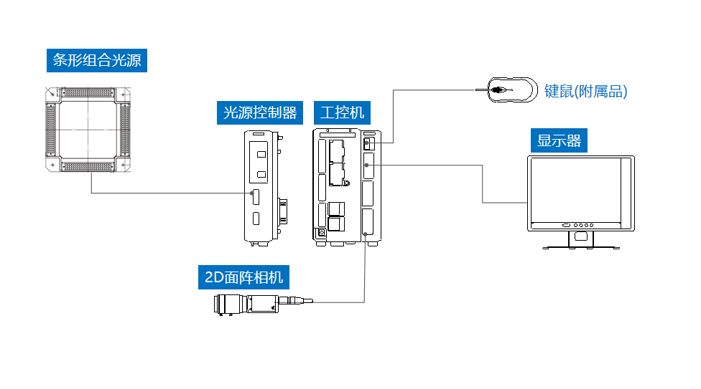
三、配置清单
系
统
构
成

Slide 7
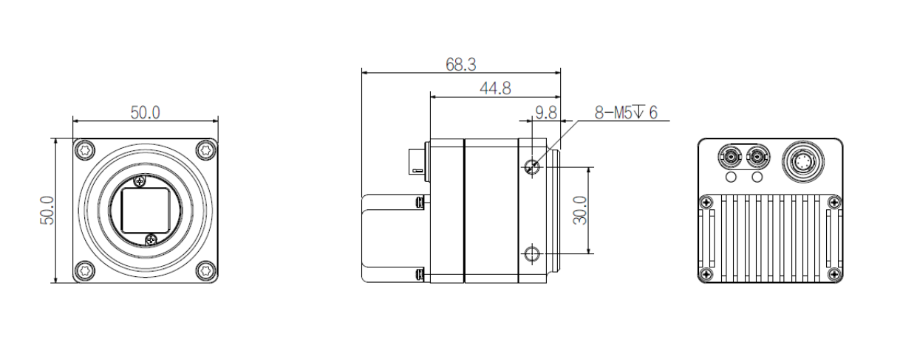
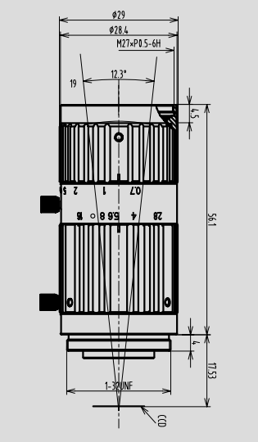
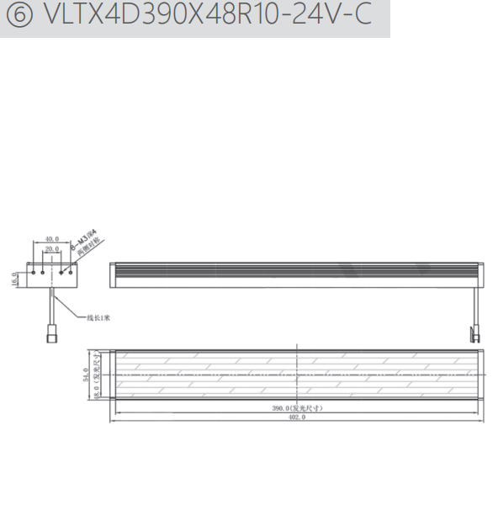
三、配置清单
相机尺寸图
光源尺寸图
镜头尺寸图

Slide 8
三、配置清单
序号 | 名称 | 型号 | 单位 | 数量 | 厂家
1 | 面阵相机 | A9A87M/CX703 | 台 | 1 | 大华/dahua
2 | 镜头 | FA2510A | 个 | 1 | 长步道/CHIOPT
3 | 光源 | VLTX4D490X44R8X-DF-24V | 个 | 4 | 纬朗/VLight
4 | 工控机 | - | 台 | 1 | -
5 | 显示器 | - | 台 | 1 | -
6 | 软件 | MVP | 套 | 1 | 大华/dahua

Slide 9
四、逻辑流程
逻辑流程
├── 图像采集
│ ├── 相机参数设置
│ │ ├── 选择全局相机设备
│ │ ├── 设置曝光时间、增益、伽马值
│ │ └── 配置软触发模式
│ └── 图像源配置
│ ├── 选择相机模式
│ └── 应用全局相机配置参数
├── 预处理
│ ├── 图像增强
│ │ ├── 应用直方图均衡化
│ │ └── 调整对比度至最佳范围
│ ├── 边缘检测
│ │ ├── 使用Canny算子提取螺丝轮廓
│ │ └── 设置阈值范围[50, 150]
│ └── 形态学处理
│ ├── 开运算去除噪声
│ └── 闭运算填充空洞
├── 螺丝检测
│ ├── 定位
│ │ ├── 模板匹配
│ │ │ ├── 训练螺丝标准模板
│ │ │ ├── 设置角度范围[-10°, 10°]
│ │ │ └── 最小匹配分数设为0.8

Slide 10
四、逻辑流程
│ │ └── 找圆算子
│ │ ├── 配置极性为黑底白工件
│ │ └── 设置最小半径5mm/最大半径8mm
│ ├── 测量
│ │ ├── 卡尺测量
│ │ │ ├── 创建双平行线卡尺
│ │ │ ├── 设置搜索长度20mm
│ │ │ └── 投影宽度设为0.2mm
│ │ └── 点与点距离
│ │ ├── 测量螺丝长度方向两点距离
│ │ └── 设置公差范围±0.05mm
│ └── 缺陷检测
│ ├── 斑点检测
│ │ ├── 设置面积过滤[100, 5000]像素
│ │ └── 圆度范围[0.8, 1.2]
│ └── 轮廓比对
│ ├── 训练标准轮廓模板
│ └── 设置容差值0.1mm
├── 结果处理
│ ├── 条件判断
│ │ ├── 判断测量尺寸是否在公差范围内
│ │ └── 检查缺陷数量是否超过阈值(≤3个)
│ └── 结果输出
│ ├── 生成OK/NG状态信号
│ └── 通过数据显示控件展示检测结果
├── 通信处理
│ ├── 串口配置
│ │ ├── 设置波特率9600
│ │ └── 配置数据位8/停止位1/无校验
│ └── 报文发送
│ ├── 发送检测结果到PLC
│ └── 格式: [产品ID][OK/NG][测量值]
└── 统计处理
├── 统计功能
│ ├── 记录总检测数量
│ ├── 统计OK/NG数量
│ └── 计算实时良率
└── 数据存储
├── 保存检测图像到指定路径
└── 导出统计报表(CSV格式)

Slide 11
五、评估结果&注意事项
05 评估结果 & 注意事项
现场环境
相机安装
物料一致性
风险点：金属螺丝表面反光可能导致图像过曝或暗区特征丢失
解决方案：采用环形背光+侧光组合照明，通过软件Gamma校正平衡明暗
风险点：1004mm长焦距易受机械振动影响导致图像模糊
解决方案：安装防震支架并设置相机防抖参数（Shutter Priority模式）
风险点：不同批次螺丝镀层厚度差异可能影响边缘检测精度
解决方案：启用软件自适应阈值功能，设置±15%灰度容差范围

Slide 12

六、售后服务
该设备上线后使用初期，我们会派专人进行全程跟踪；
处理解决可能发生的设备异常；
对现场人员进行培训指导；
设备调试完成后：售后服务一年；
若客户提出设备升级需求，我们会及时为您提供升级新方案。

Slide 13



感谢关注
视频号
抖音
更多信息请访问：www.ytzrtx.com

